Slide 1
Путевод
Мобильное приложение для организации путешествий
Подготовила команда 9.3
Notes:
Здравствуйте, меня зовут …, я представляю команду 9.3 и сегодня я бы хотел вам рассказать о текущем прогрессе нашего мобильного приложения «Путевод», созданного для упрощения организации путешествий

Slide 2
Путевод
Документы и билеты в одном месте
Совместное редактирование маршрутов
Офлайн-режим
ИИ для списков
Библиотека маршрутов
2/23
Notes:
Напомню про ключевые особенности нашего проекта, это хранение всех документов, которые вам могут понадобится в поездке, в нашем приложении, те планы поездок, которые вы можете создать у нас, можно совместно редактировать с друзьями, предусмотрен офлайн-режим работы приложения, а также будет реализована генерация списков дел для подготовки к поездке при помощи искусственного интеллекта и библиотека маршрутов, где пользователи могут делиться друг с другом созданными поездками.

Slide 3

Текущий прогресс
Развёрнута БД
Создана базовая архитектура
Доработан дизайн
Вёрстка экранов
API-контракты сервисов
Базовые функции сервисов
Тестирование
3/23
Notes:
Говоря о текущем прогрессе в создании нашего приложения, можно назвать следующие пункты выполненными. Во-первых у нас развёрнута на сервере база данных с тестовыми данными, также создана базовая архитектура наших фронтенд и бекенд частей приложения, доработаны макеты экранов, добавлено несколько новых, также были спроектированы API-контракты для каждого из 4 сервисов нашей бэкенд части, об этом мы расскажем чуть позже, а также были реализованы базовые функции этих сервисов, произведено тестирование

Slide 4
Текущие функции
Регистрация/Авторизация
Создание планов поездки
Добавление мест
Создание TODO-листов
4/23
Notes:
Говоря про конкретные функции, работающие в mvp нашего приложения, это реализация регистрации и авторизации пользователя, аутентификация пользователя у сервисов происходит посредством JWT-токенов, также реализована система валидации почты и отправки кода сброса пароля посредством отправки писем на электронную почту пользователя

Slide 5
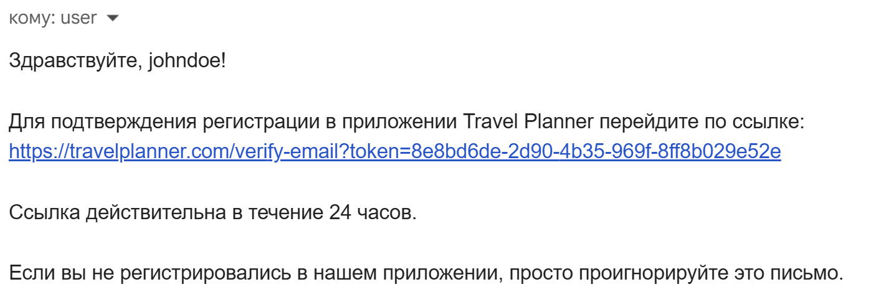
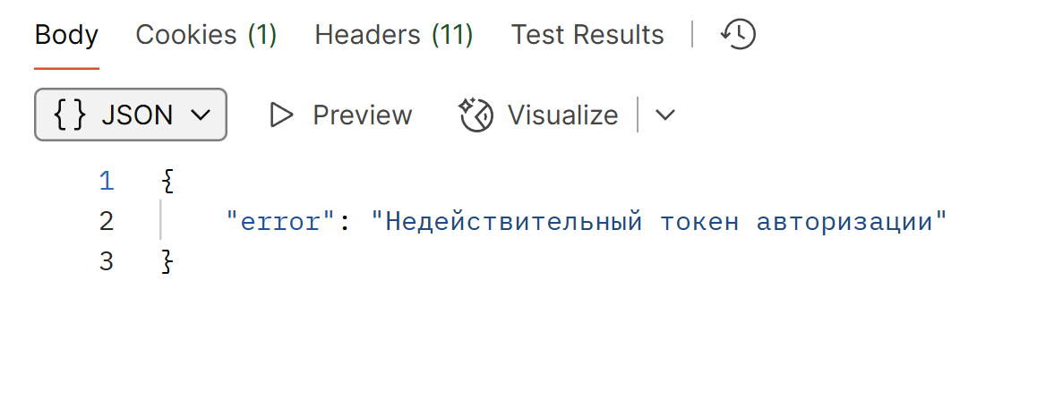
Текущие функции
5/23
Notes:
Вот как работает валидация JWT-токенами и отправка писем

Slide 6
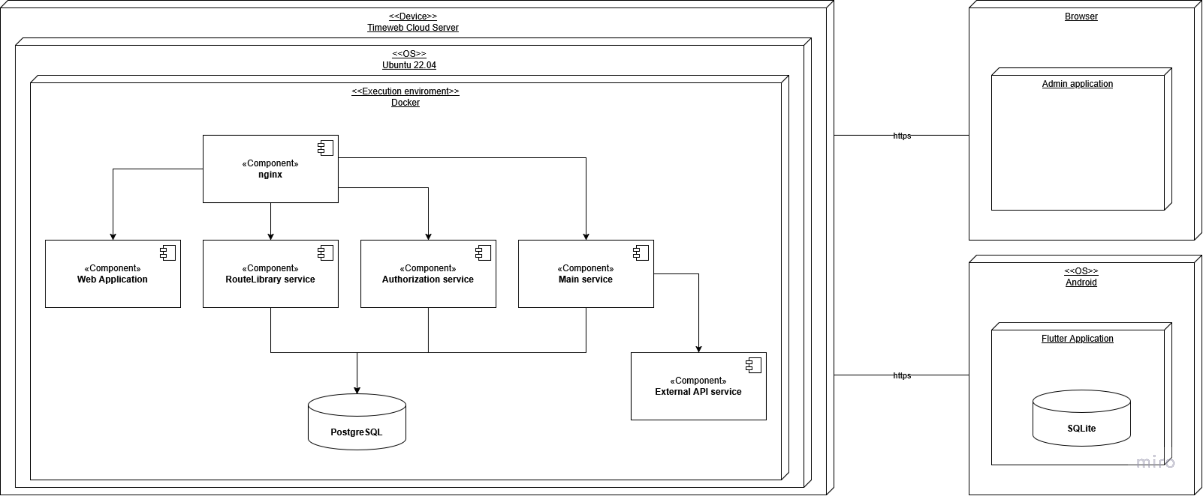
Архитектура
6/23
Notes:
А про архитектуру и бекенд нашего приложения расскажет мой коллега бекенд разработчик и по совместительству тим лид Даниил Шульженко

Slide 7
Архитектура
Auth⚙️
Planner🗺
Авторизация
Регистрация
CRUD маршрутов
CRUD списков
Управление профилем
Library📚
External✈️
Отзывы
Комментарии
Фильтрация
Редактирование
Карты
Геоданные
ИИ
7/23
Notes:
Планы на следующие спринты API-First Development
Разработать спецификацию API

Slide 8
Онбординг
8/23
Notes:
Говоря про фронтенд часть нашего приложения, то она реализована на архитектуре mvvm, а также используется паттерн offline first - для удобного и быстрого переключения приложения в оффлайн и онлайн режим, а это как раз таки и важно нашим пользователям. Сейчас я покажу вам наше приложение и начнём с экранов приветствия, которые появляются при заходе человека в наше приложение впервые и помогают ему быстрее адаптироваться.

Slide 9
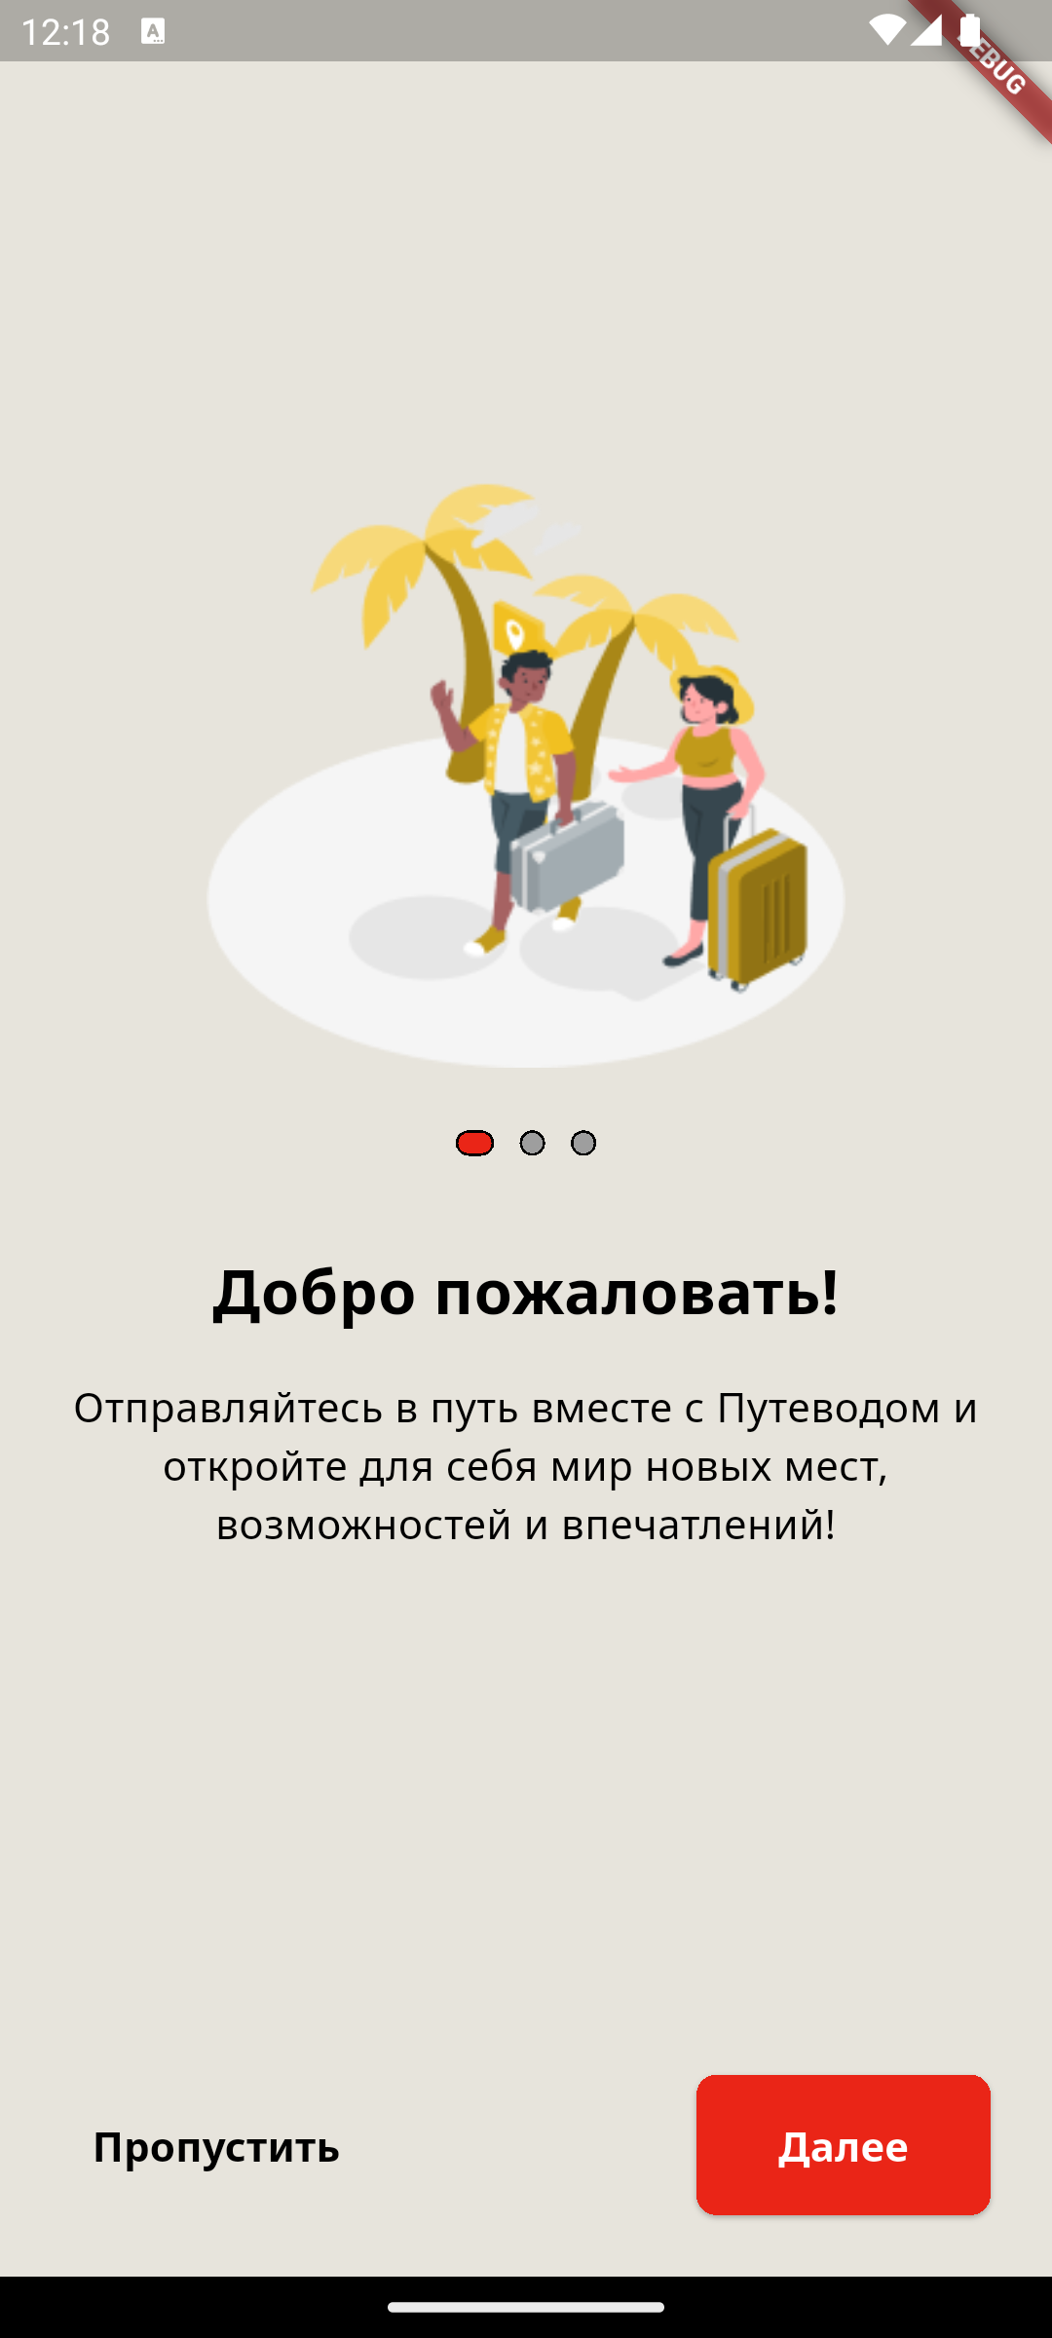
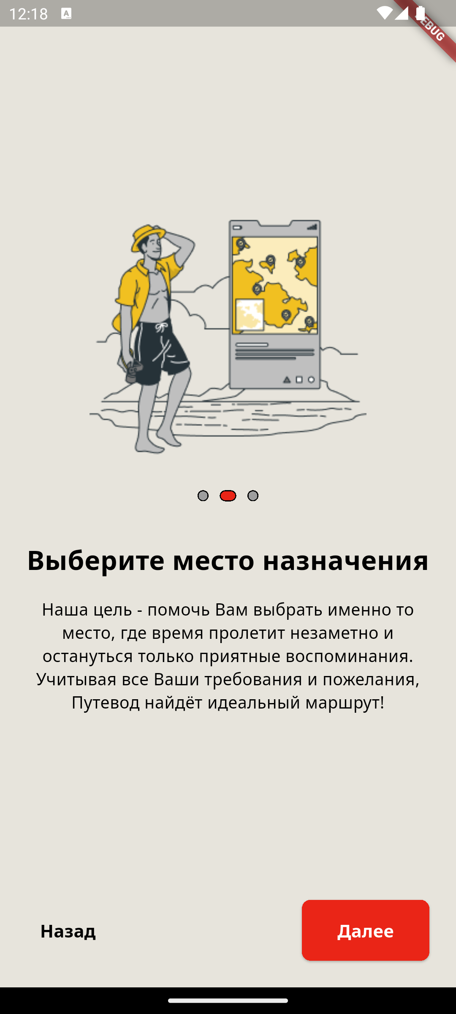
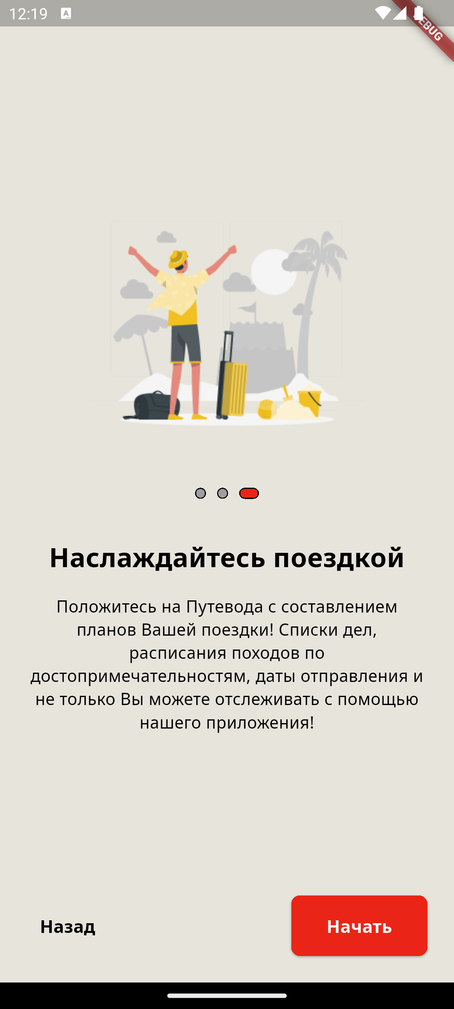
9/23
Notes:
Сейчас я покажу вам наше приложение и начнём с экранов приветствия, которые появляются при заходе человека в наше приложение впервые и помогают ему быстрее адаптироваться.

Slide 10
Авторизация
10/23
Notes:
Перейдём к экранам авторизации пользователей

Slide 11
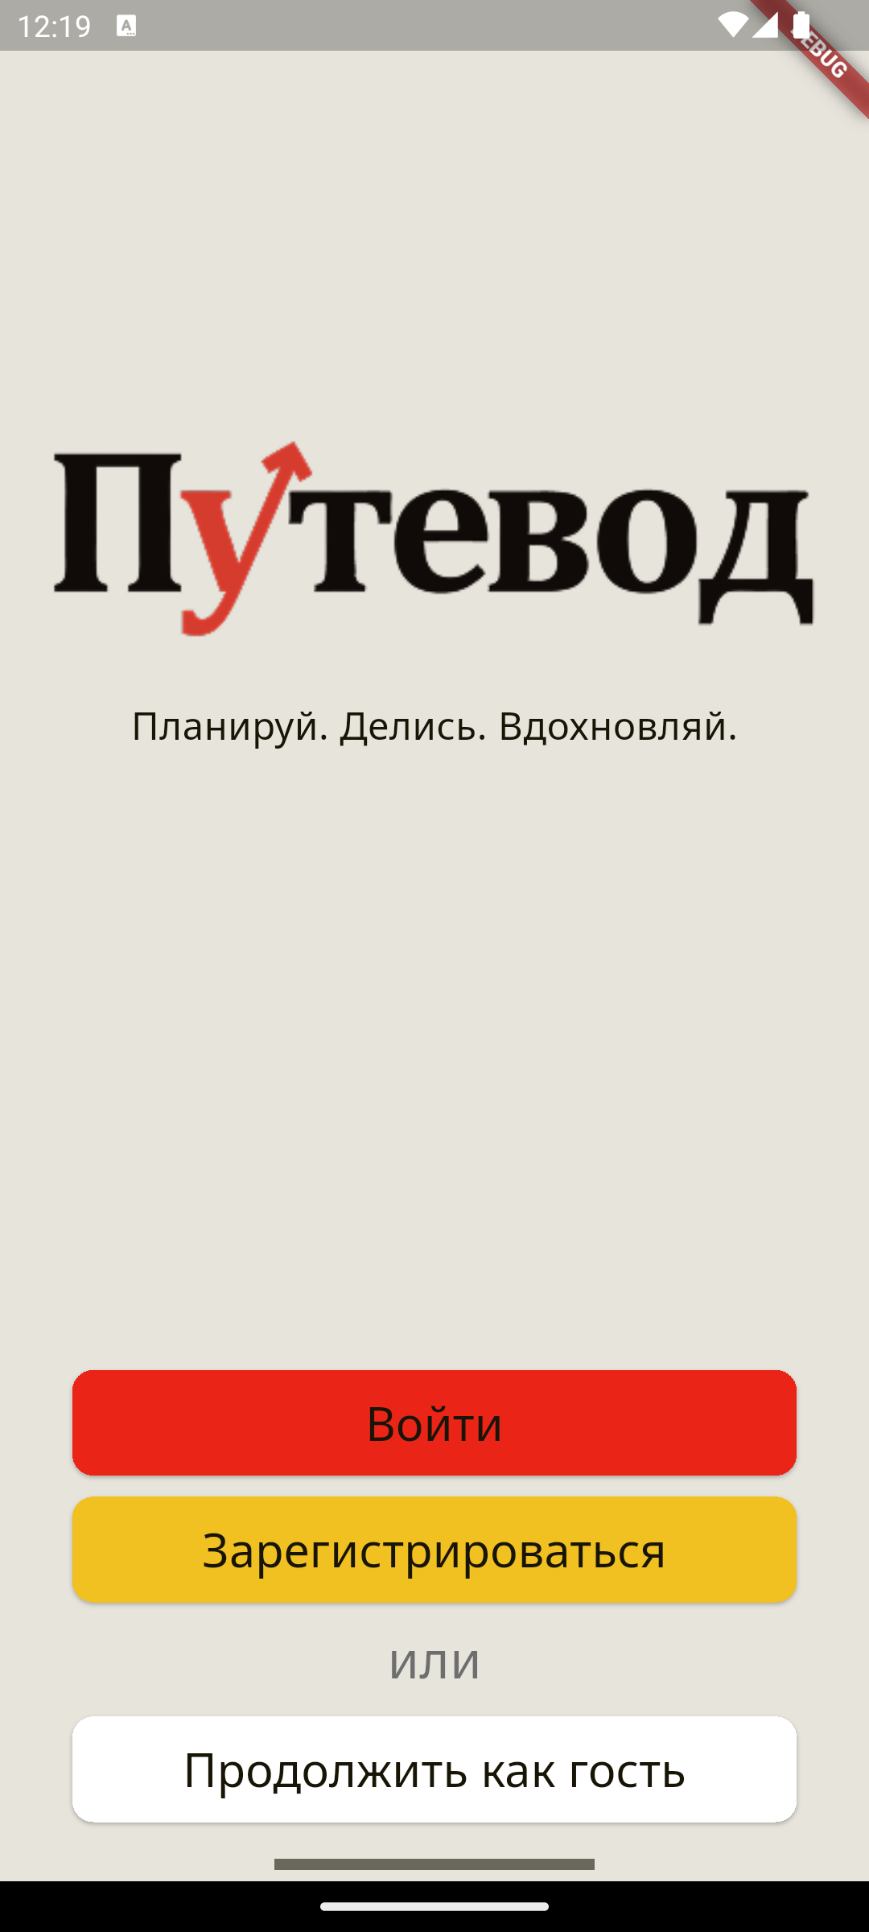
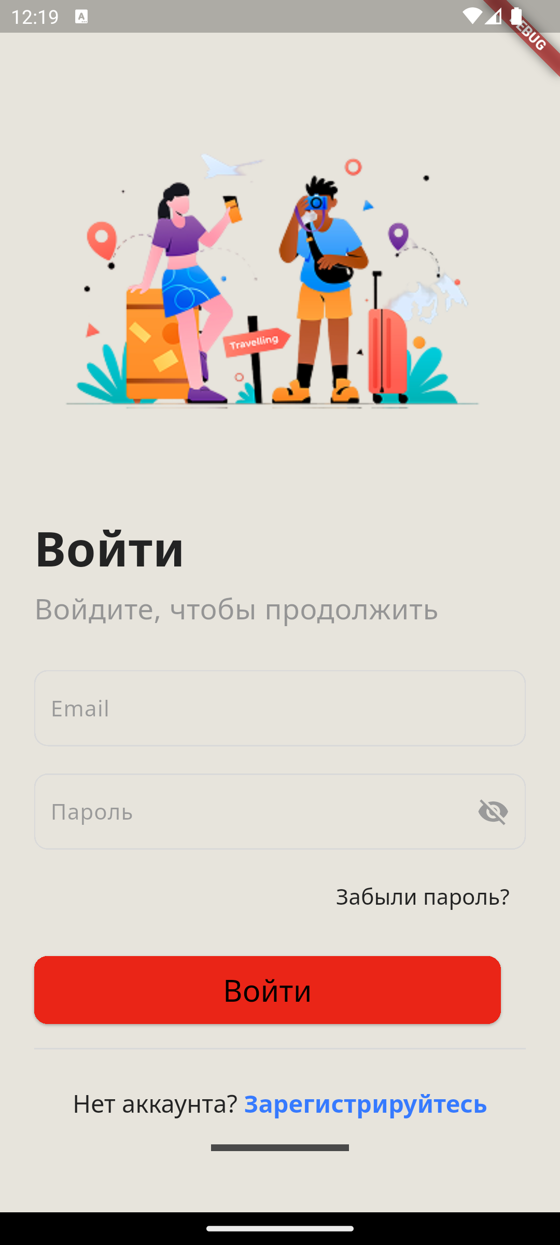
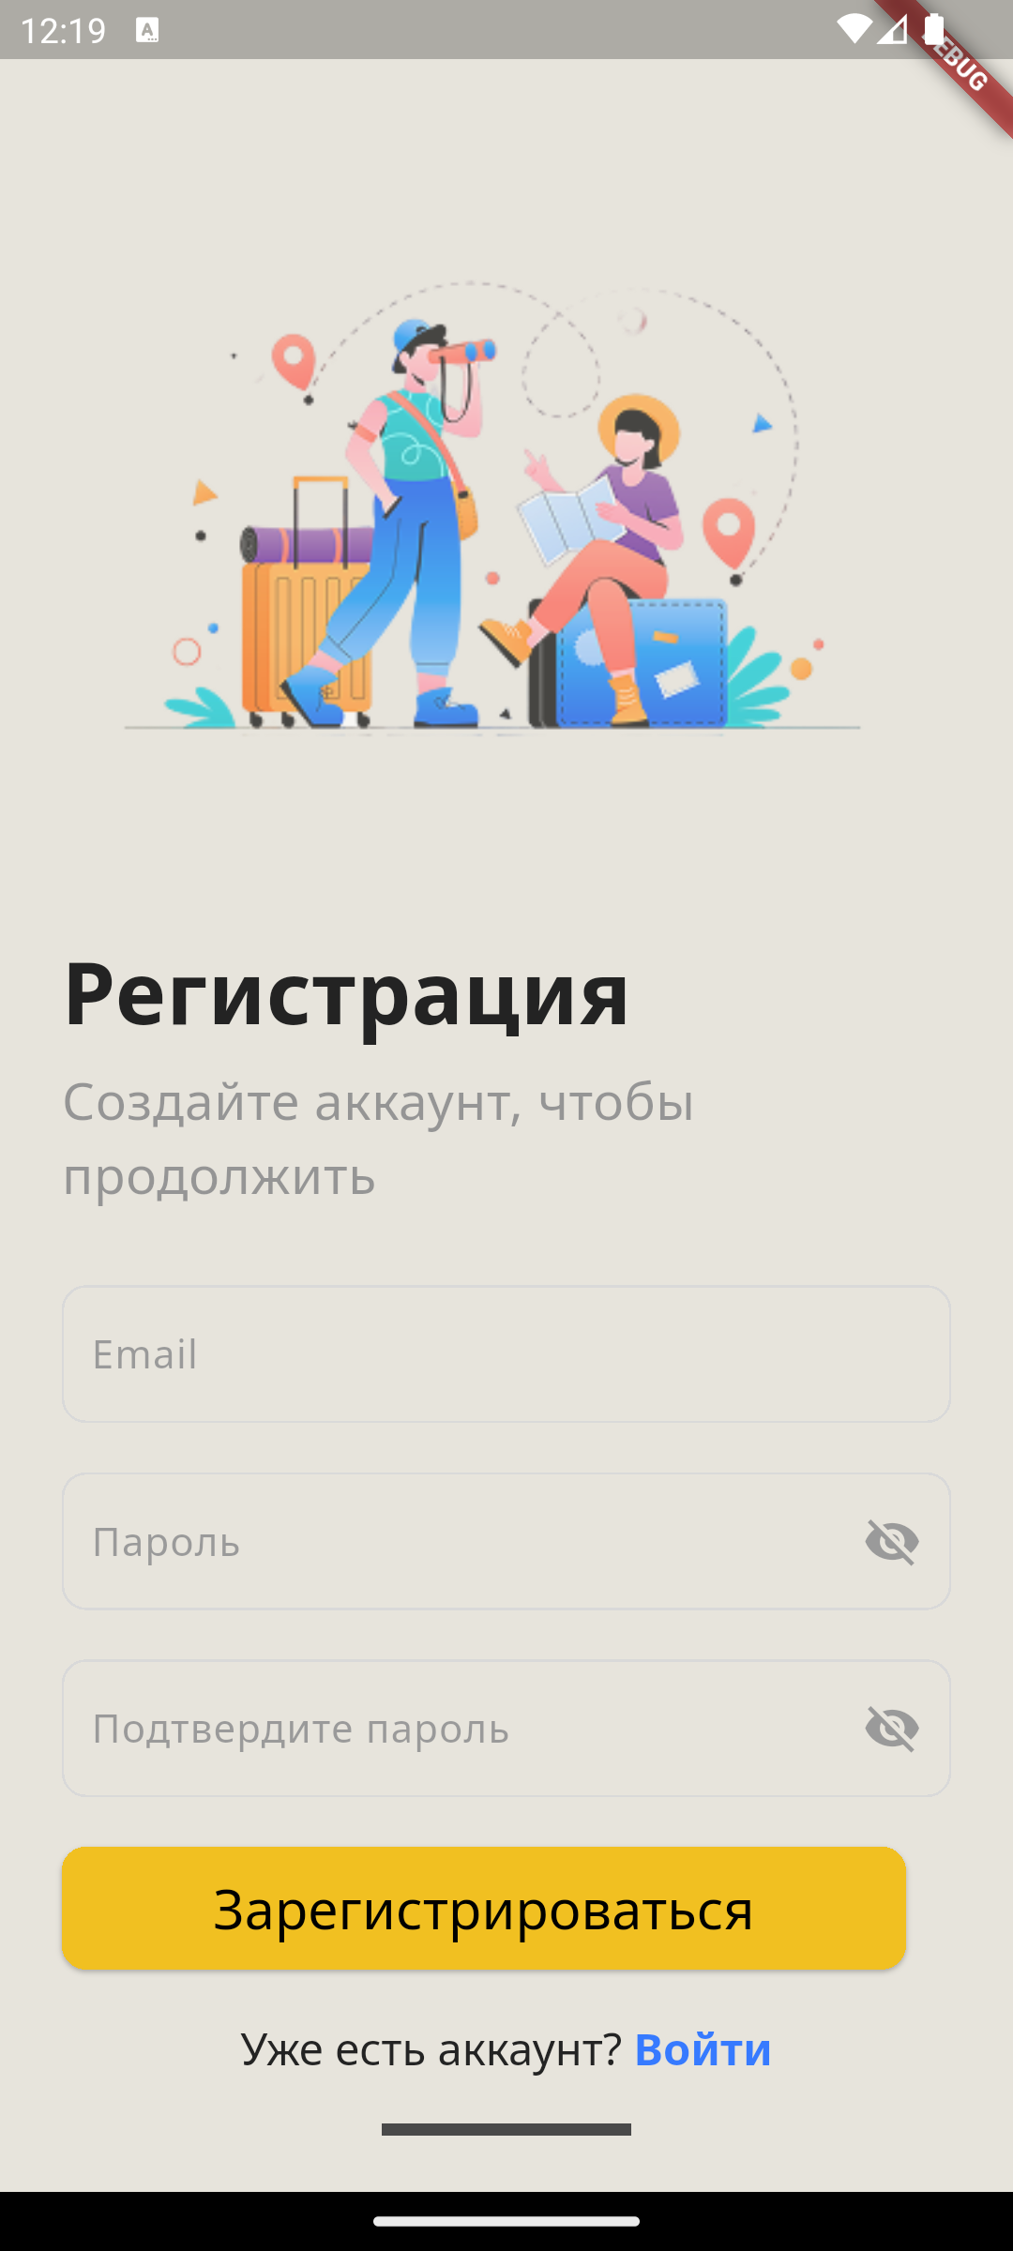
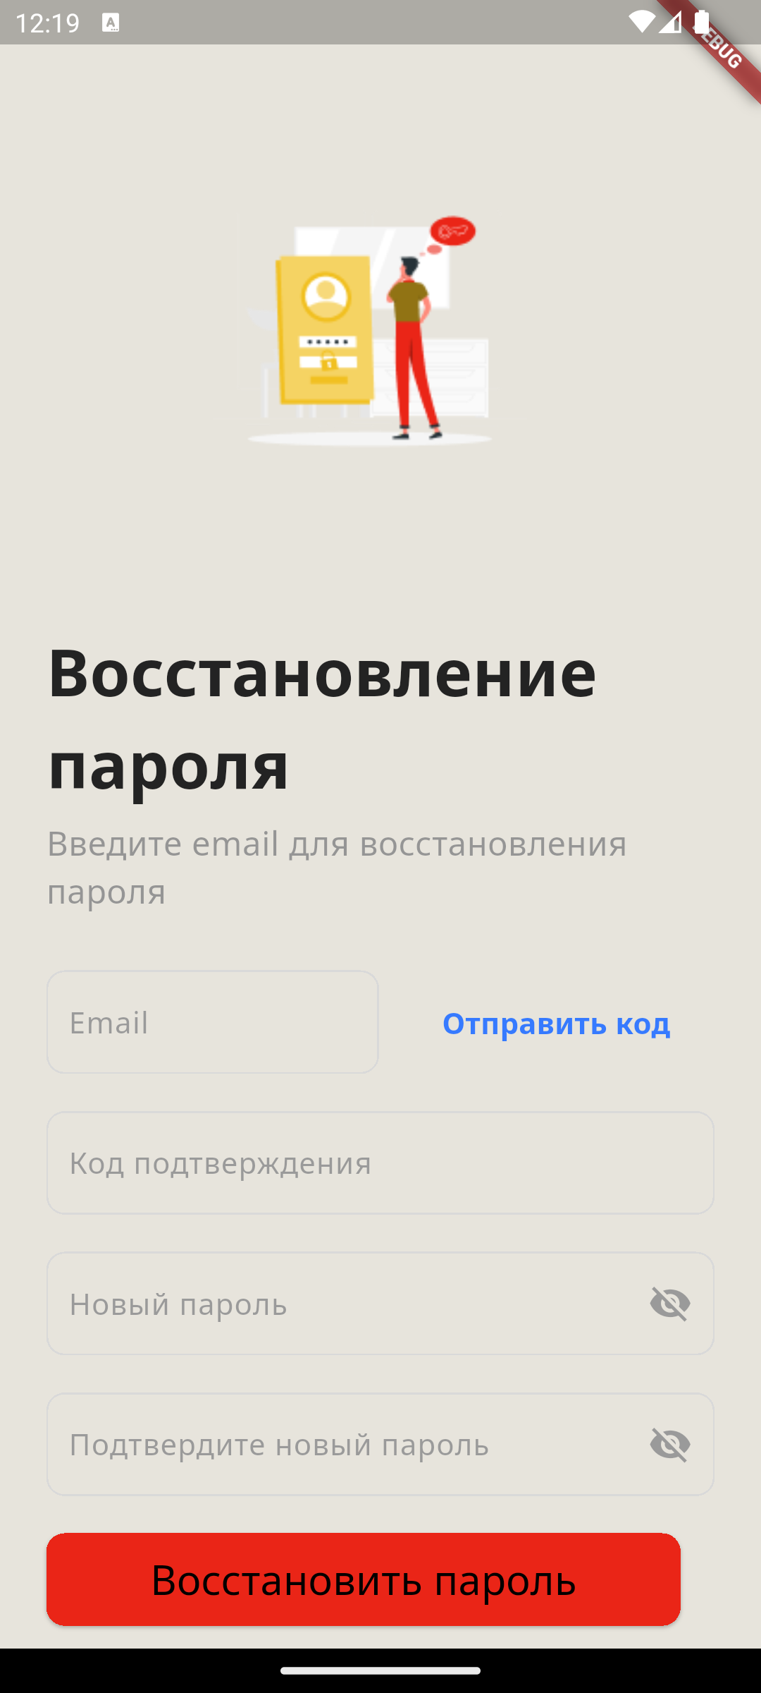
11/23
Notes:
Здесь вы можете увидеть экран для входа тремя способами, пользователь может войти как гость с ограниченным функционалом, также есть экран входа, регистрации пользователя, а также есть функция восстановления пароля

Slide 12
Путешествия
12/23
Notes:
Теперь рассмотрим планы путешествий

Slide 13
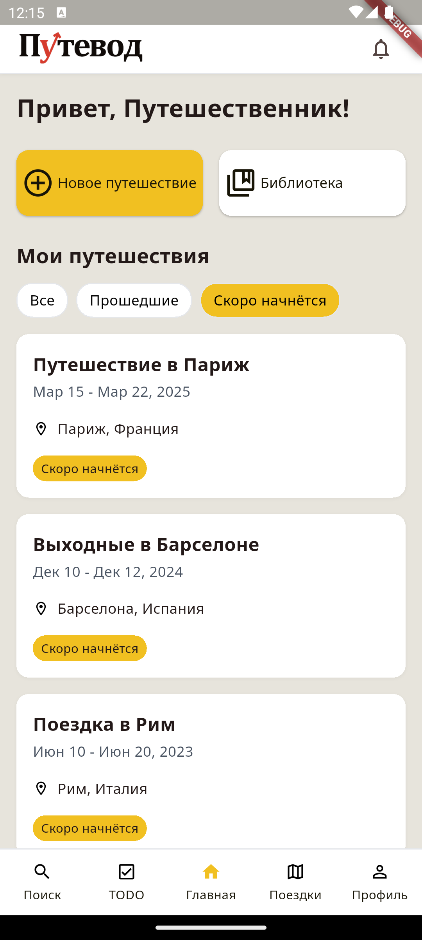
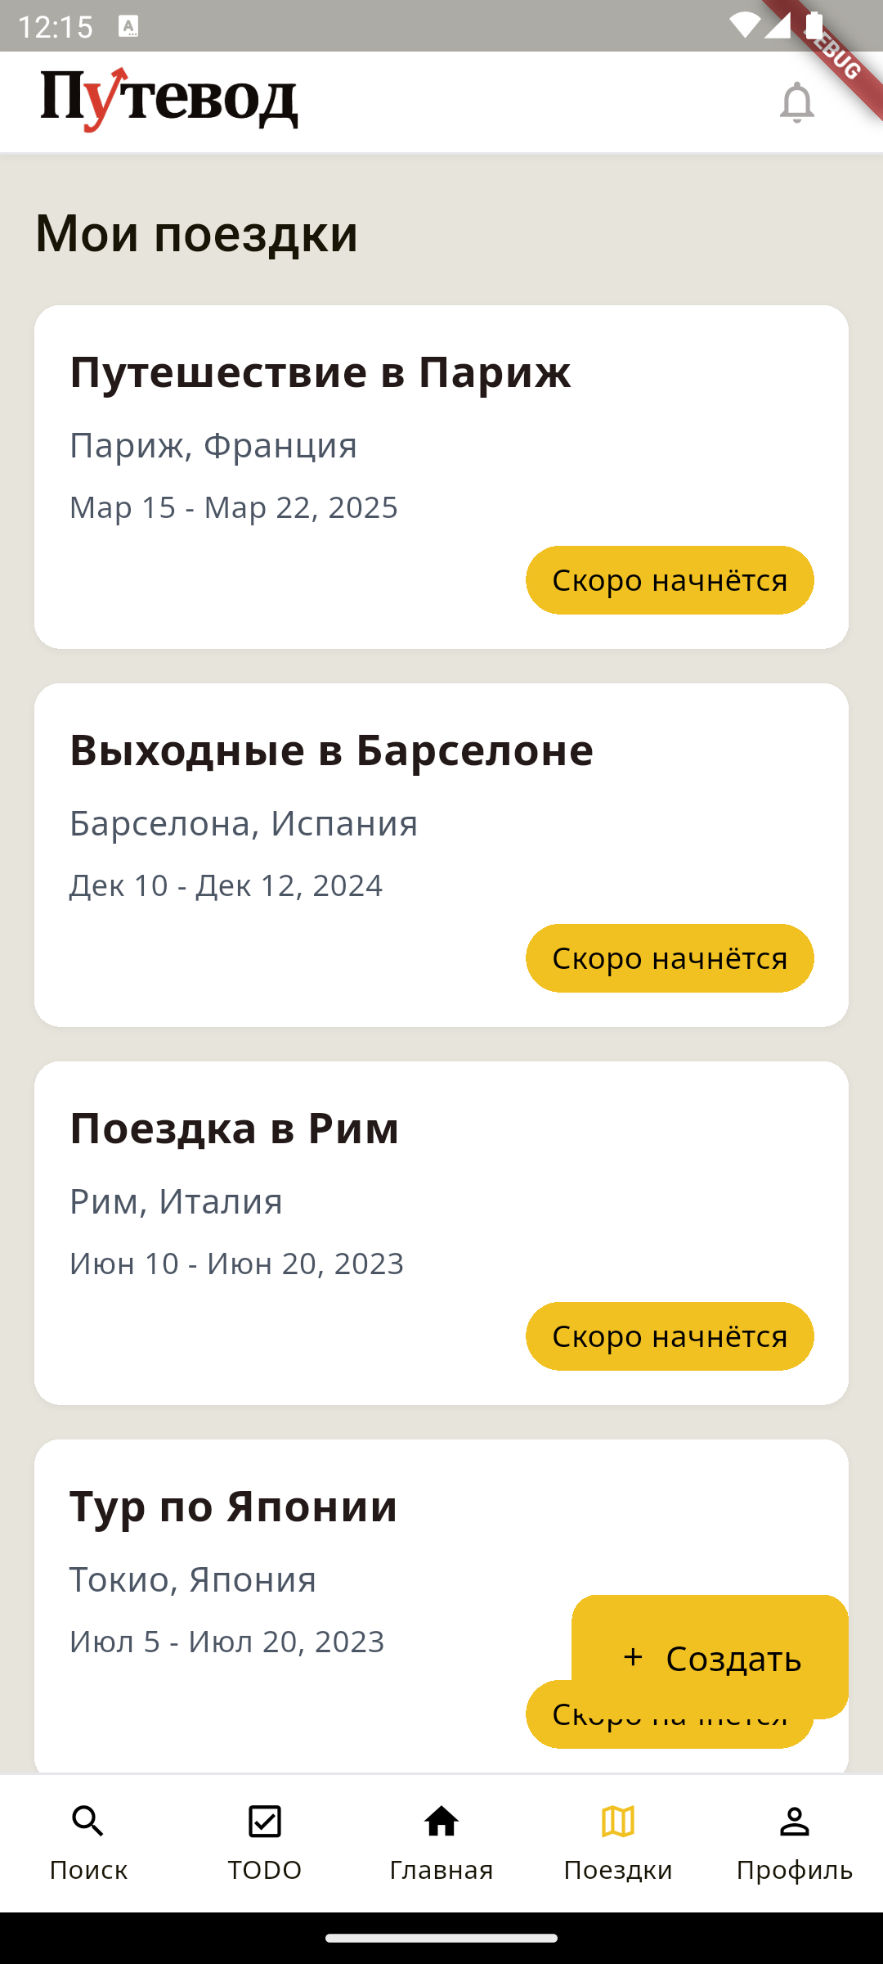
13/23
Notes:
Слева вы видите экран, на которую попадает пользователь сразу же после авторизации, а справа список всех ваших поездок, которые прошли или только начнутся, а детали самих путешествий можно посмотреть на следующих экрана

Slide 14
Редактирование путешествий
14/23

Slide 15
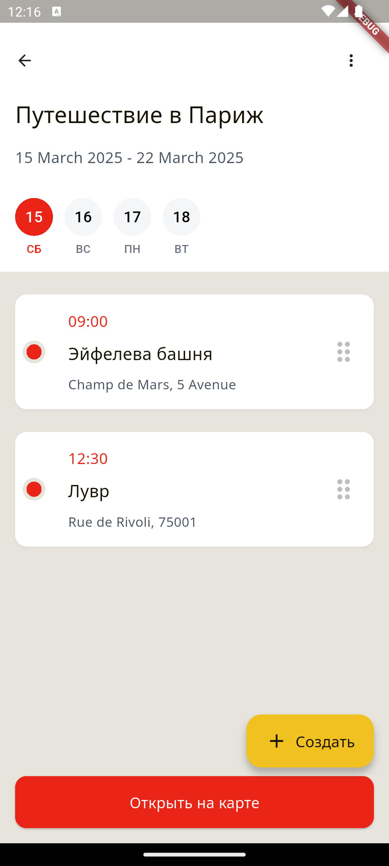
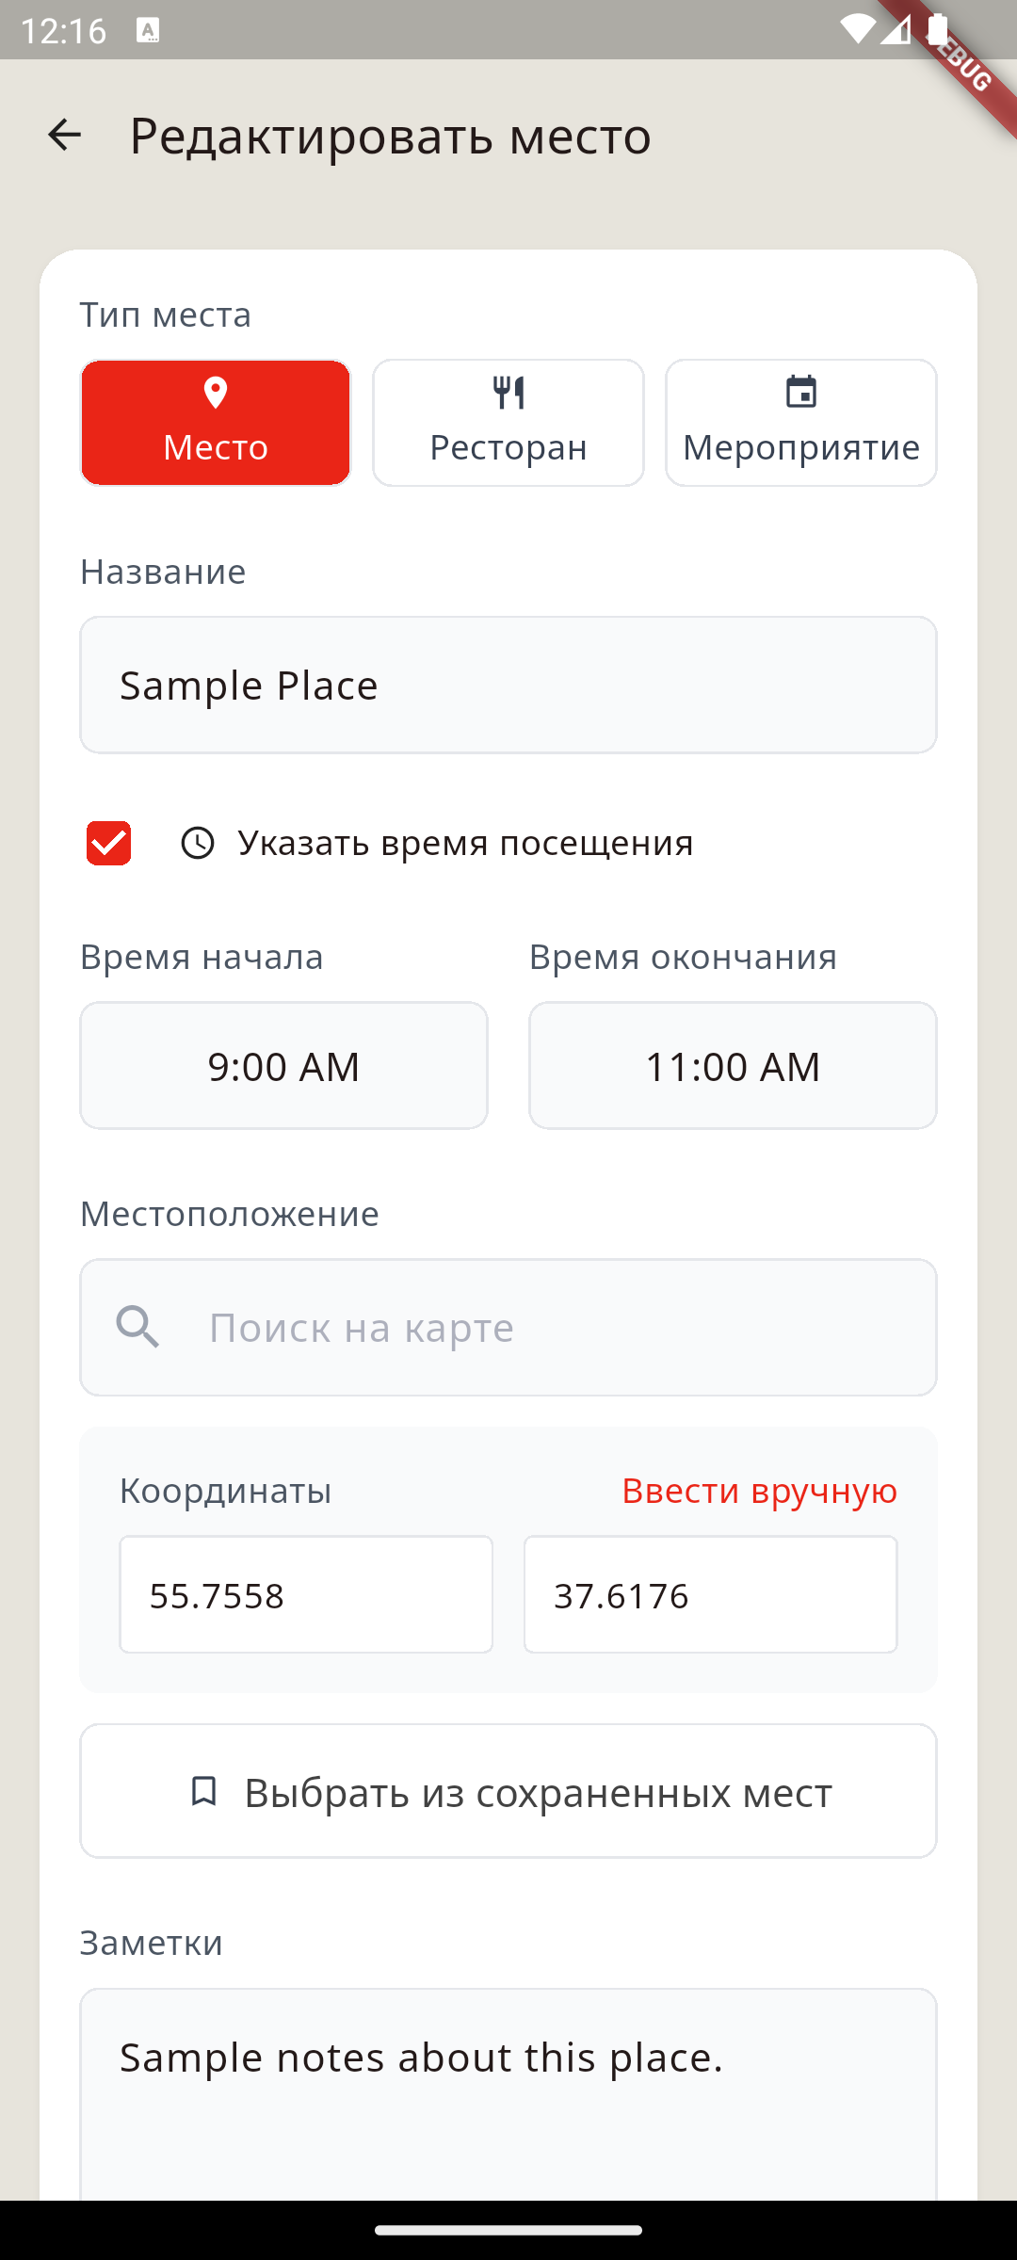
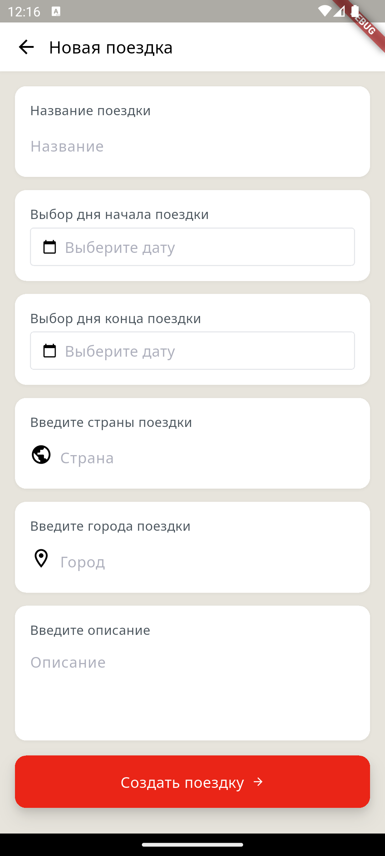
15/23
Notes:
Здесь разбивка по каждому дню, вы можете очень легко отслеживать последовательность посещения мест или событий, а также рядом расположены экраны для создания этих самых мест или событий с выбором указывать время или нет, также доступны другие поля

Slide 16
TODO-списки
16/23
Notes:
Теперь про списки дел

Slide 17
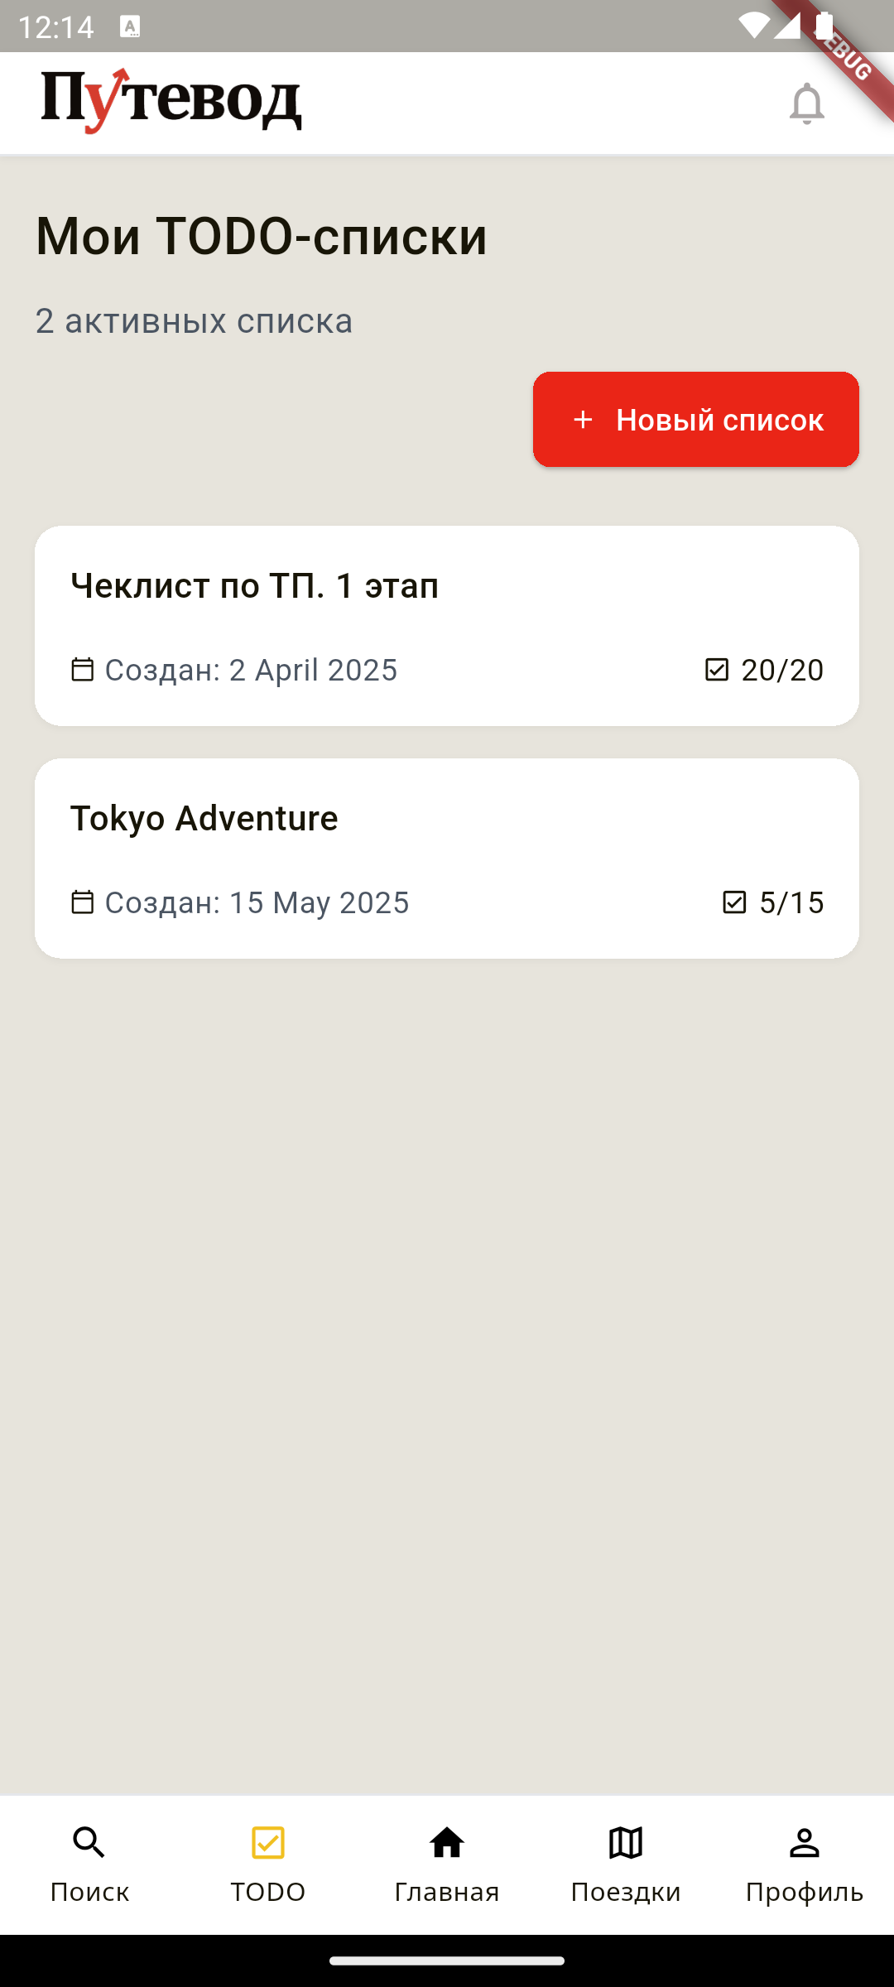
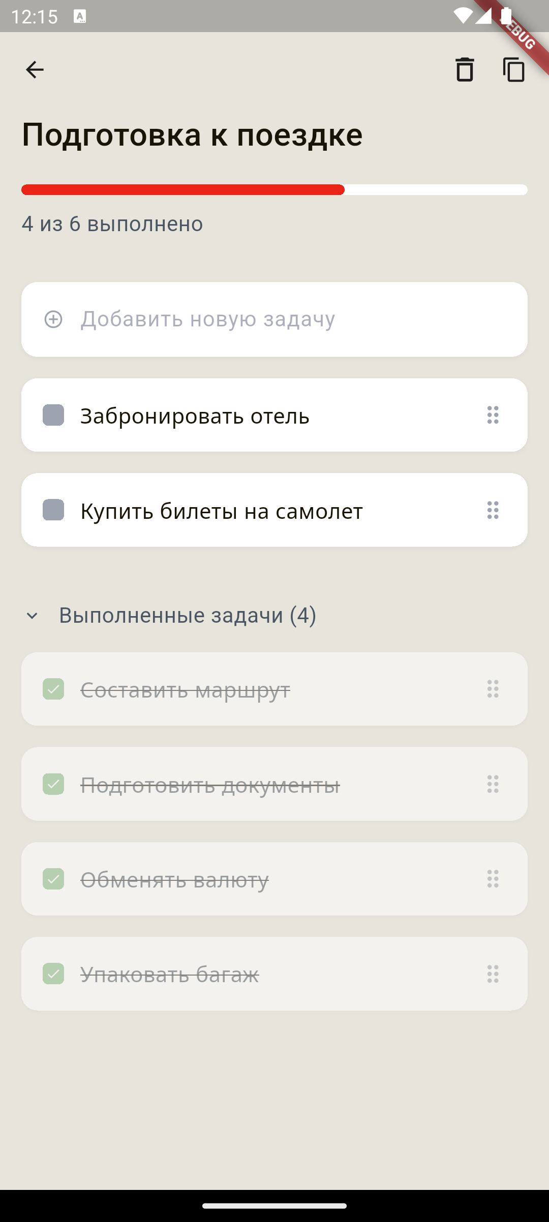
17/23
Notes:
Тут виден экран где расположены все списки, а также детали конкретного списка, где можно отслеживать прогресс по выполненным задачам

Slide 18
Профиль и библиотека
18/23
Notes:
Далее покажу два крайних экрана

Slide 19
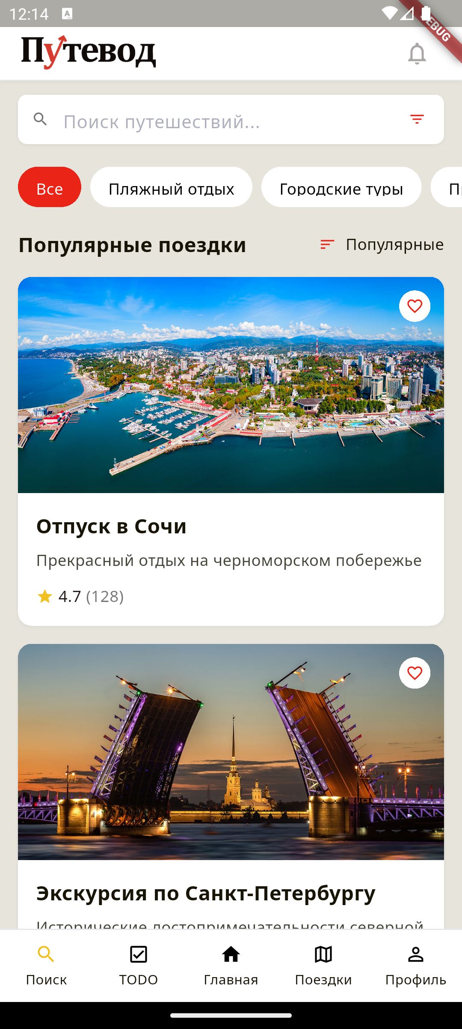
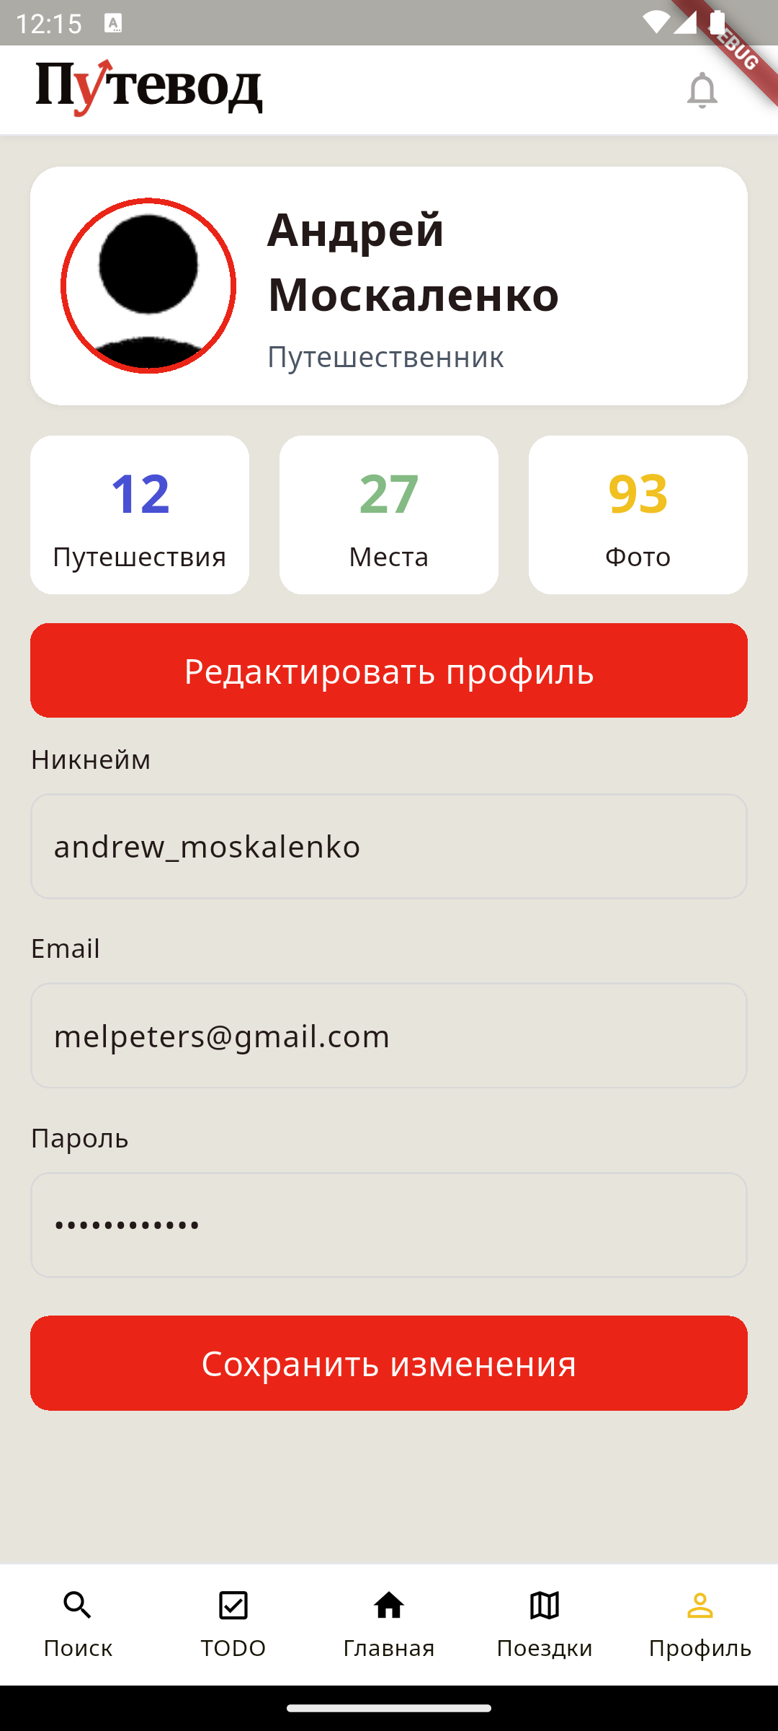


19/23
Notes:
Библиотека маршрутов, где пользователи делятся друг с другом своими путешествиями, а также профиль пользователя

Slide 20
Тестирование
Ручное тестирование
Unit-тестирование
Postman
JUnit, Mockito
20/23
Notes:
Тестирование нашего приложение проводилось посредством Unit и ручного тестирования, ручное проводилось с помощью Postman, а Unit при помощи специфичных для Java инструментов, это библиотеки JUNIT и Mockito, отчеты по тестированию расположены в нашем git-репозитории

Slide 21
Планы на спринты
Библиотека маршрутов
Интеграция с картографическим сервисом
ИИ для списков
Улучшение CI/CD
Админ-панель
Метрики
21/23
Notes:
Говоря о дальнейших планах, которые нужно выполнить до релиза нашего приложения, можно отметить основные, это реализовать библиотеку маршрутов, которая пока создана неполностью, также нужно произвести интеграцию с картографическим сервисом, сделать генерацию персонализированных списков дел перед путешествием и в нём, а также улучшить CI/CD нашего приложения, т.к. сейчас он реализован в минимальном виде, особо важным является реализация веб админ-панели для модерации библиотеки маршрутов, а также настройка метрик для сбора статистики приложения

Slide 22
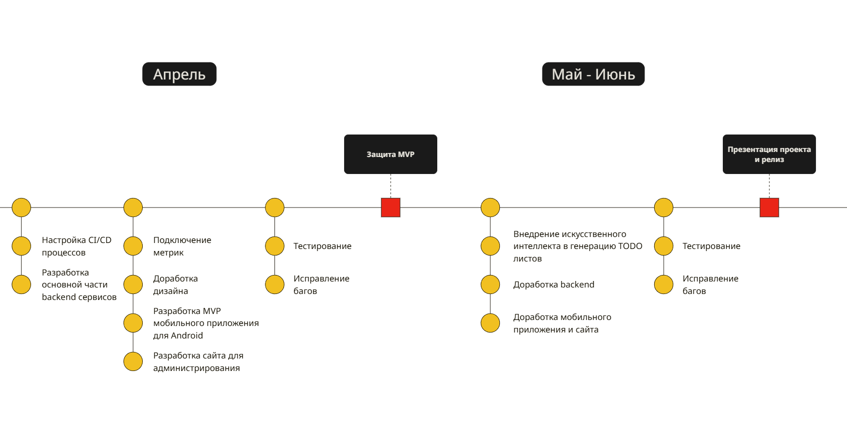
22/23
Notes:
Здесь вы можете увидеть часть нашего roadmap, представленного раньше, как видите большинство задач, которые на нём указаны в апреле, были выполнены, остались несколько, которые будут реализованы в ближайшее время.

Slide 23


Backend
Frontend
23/23
Notes:
Ответственным за проектирование API и реализация базовых сервисов был Шульженко Даниил, который выступал раньше, также Павел Дедов наш дизайнер отвечал за испрапление макетов экранов, а также добавление новых, Едрышов Артем, наш фронтенд разработчик и девопс инженер отвечал за деплой проекта, а также за вёрстку экранов, Матвей Ткачук, второй бекенд разработчик, отвечал за ручное и юнит тестирование, Я, Сторожев Иван, готовил данное выступление, а также следил за выполнением задач моих коллег в таск трекере

